Slide 1
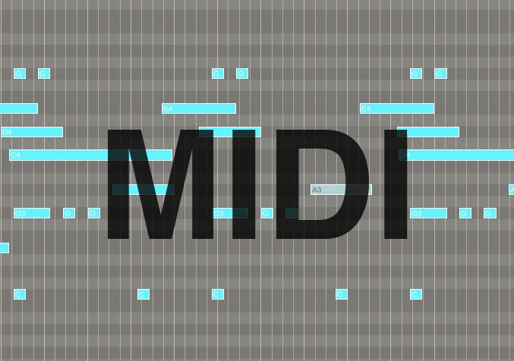

Slide 2
définition
Le MIDI (Musical Instrument Digital Interface) est un protocole de communication utilisé dans le monde de la musique électronique depuis les années 1980. Il permet à différents appareils électroniques de communiquer entre eux et de partager des informations musicales.

Slide 3
Où MIDI est Utilisé
Le MIDI est utilisé pour connecter des synthétiseurs, des ordinateurs, des contrôleurs de jeu, des claviers et d'autres appareils de musique électronique. Il permet de transférer des données telles que les notes jouées, les changements de tonalité, les modifications de volume et de timbre, ainsi que d'autres informations musicales.

Slide 4
Où MIDI est Utilisé
Le MIDI est également utilisé dans les studios de production pour enregistrer et éditer des pistes musicales, ainsi que pour synchroniser des appareils tels que les boîtes à rythmes et les séquenceurs.

Slide 5
Les avantages
Compacte: une chanson entière peut être stockée dans quelques centaines de messages MIDI (par rapport aux données audio qui sont échantillonnées des milliers de fois par seconde)
notes faciles à modifier/manipuler: modifier la hauteur, la durée et d'autres paramètres sans avoir à réenregistrer
changer d'instrument : rappelez-vous, MIDI ne décrit que les notes à jouer, vous pouvez envoyer ces notes à n'importe quel instrument pour changer le son général de la composition.

Slide 6
MIDI messages
Les messages MIDI peuvent être divisés en deux types :
les messages de canal
les messages système

Slide 7
Messages de canal
Les messages de canal transmettent jusqu'à deux types de données à la fois.
Par exemple, les messages d'activation et de désactivation de note portent la valeur du numéro de note ainsi que la valeur de vélocité, c'est-à-dire l'intensité avec laquelle la note a été jouée.

Slide 8
Messages de canal
Note ON et OFF : quelles notes sont enfoncées et relâchées. Inclut la vélocité.
Aftertouch : la pression avec laquelle une touche est maintenue enfoncée après avoir été enfoncée
Control Change : modifie la valeur d'un paramètre sur l'appareil
Program Change : change le numéro de patch sur l'appareil
Pression de canal : la valeur de pression la plus élevée pour toutes les touches enfoncées
Pitch Bend Change : modification de la molette ou du levier de pitch bend.

Slide 9
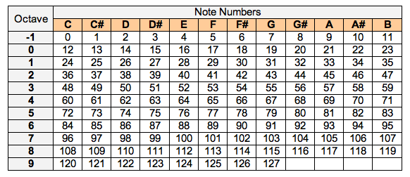
Messages de canal (les Notes)

Slide 10
Messages du système
Les messages système contrôlent d'autres données essentielles dont les instruments numériques ont besoin pour communiquer entre eux.

Slide 11
Messages du système
Timing clock : synchronise l'appareil avec l'horloge principale
Transport : indique à l'appareil de démarrer, d'arrêter ou de continuer
System exclusive (sysex) : les messages sysex permettent aux fabricants de spécifier leurs propres types de messages. Certains équipements MIDI plus anciens dépendent largement du sysex.

Slide 12
Midi Séquenceur
Un séquenceur MIDI stocke les informations MIDI et gère la lecture, l'enregistrement et l'édition. C'est l'une des façons les plus courantes d'utiliser le MIDI. le DAW prend généralement en charge les tâches du séquenceur MIDI
DAW : digital audio workstations

Slide 13
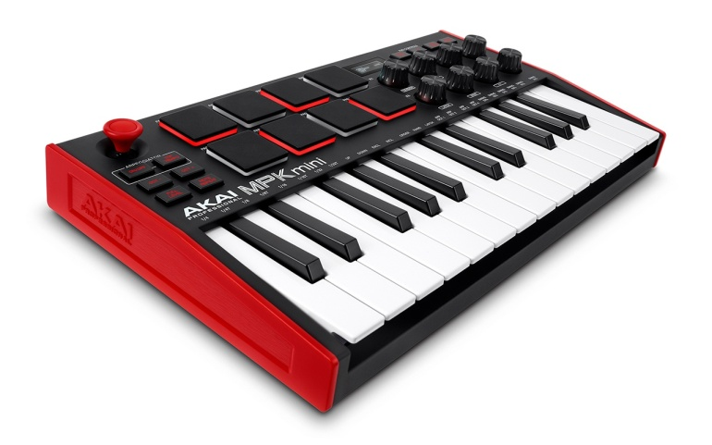
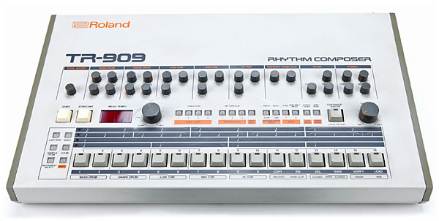
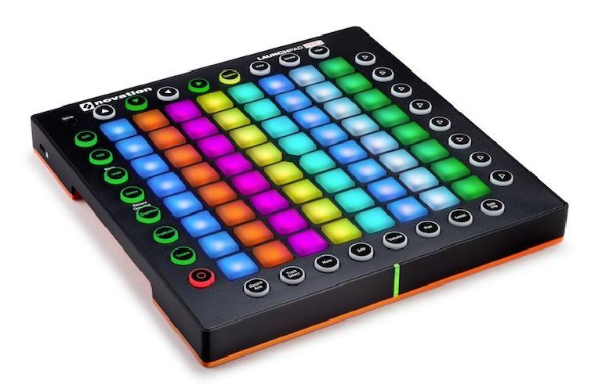
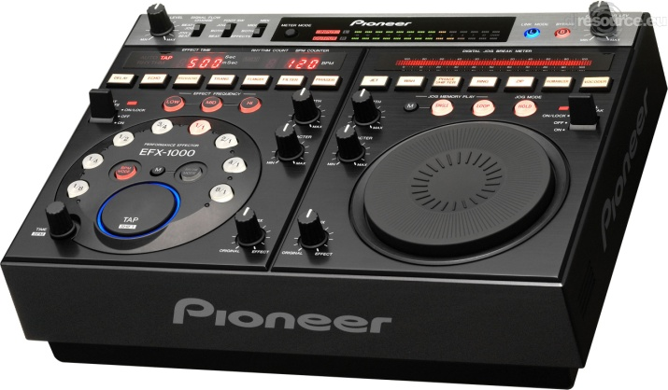
MIDI Controlleur
Il existe une grande variété de contrôleurs midi sur les marchés

Slide 14
MIDI et Arduino
Il est possible d'utiliser un microcontrôleur telquel arduino, puisque ce composant peut interagire avec un machine comme (PC) qui va supporter un DAW,
Il suffit que la programmer sous form d'un MIDI controller avec des librairies qui sont disponible

Slide 15
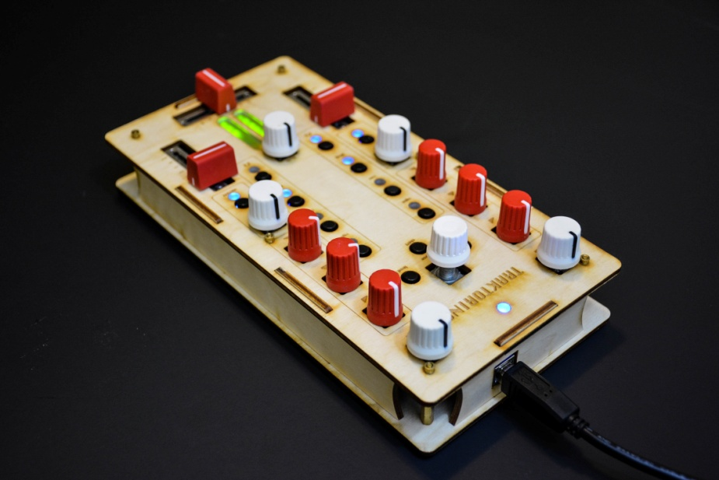
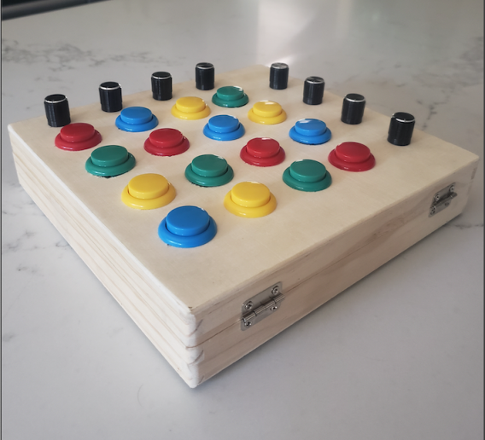
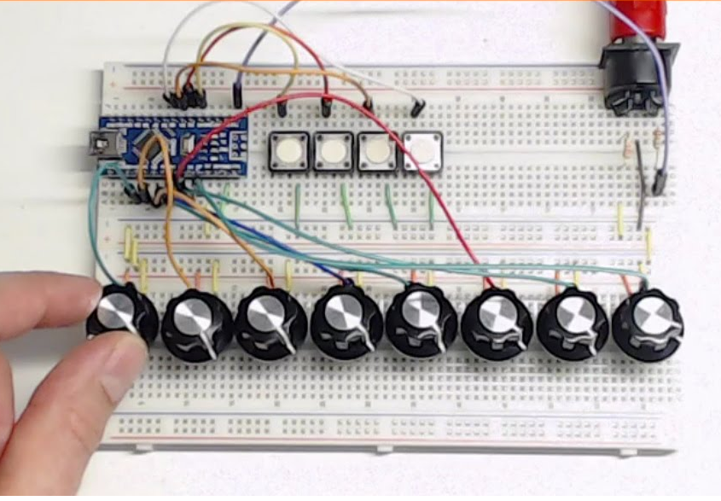
MIDI et Arduino (Examples)

Slide 16
Conclusion
En résumé, le MIDI est un protocole de communication essentiel dans le monde de la musique électronique, qui permet de connecter et de communiquer entre différents appareils de musique électronique et de créer des compositions complexes.

Slide 17
MIDI protocole
MERCI!

